Slide 1
Урок 23
Устный счёт

Slide 2
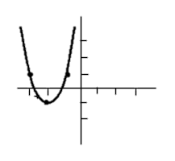
1. Определите, график какой функции изображен на рисунке:
у = 2х² + 8х + 7
у = х² – 2х – 1;
у = –2х² – 8х;
у = х² – 4х – 1;
у = 2х² + 8х + 7;
у = 2х² – 1.

Slide 3
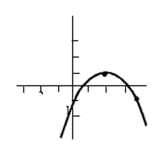
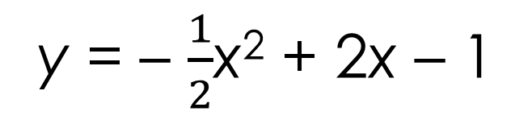
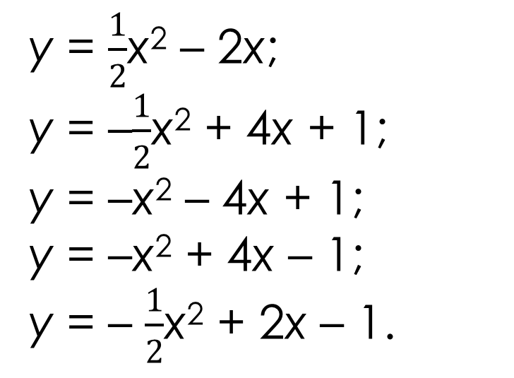
2.Определите, график какой функции изображен на рисунке:
у = $\frac{1}{2}$х² – 2х;
у = –$\frac{1}{2}$х² + 4х + 1;
у = –х² – 4х + 1;
у = –х² + 4х – 1;
у = – $\frac{1}{2}$х² + 2х – 1.
у = – $\frac{1}{2}$х² + 2х – 1

